Slide 1










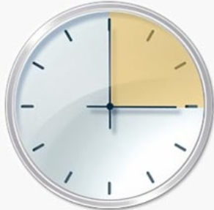


ニーズがありそうなAI機能のアイデア出し（ チームのネタ探し ）
前提条件として、拠点ローカル環境でできそうな形を整理
標準AIツール
・汎用性
・高性能
・安定
拠点AIツール
・いろいろつながる
・要件に合わせた個別仕様
・AIワークフロー
ﾌｧｲﾙｻｰﾊﾞ
Sharepoint
様式に合わせた
ﾃﾞｰﾀｸﾚﾝｼﾞﾝｸﾞ
RAG
MCP
RAG
様式に合わせた出力
ﾌｧｲﾙｻｰﾊﾞ
ﾌｧｲﾙｻｰﾊﾞ
質問ﾞ
高性能だよ
回答ﾞ
DB
DB
要約、翻訳、分類、整形、比較ﾁｪｯｸ、校正、提案、下書き、ﾌﾞﾚｰﾝｽﾄｰﾐﾝｸﾞ、QA集、類似文章抽出(RAG)、感情分析、図の解釈
基本は、標準AIツールを利用することが理想
タイマー起動
ﾌﾞﾗｳｻﾞ
メール発信

Slide 2
ニーズがありそうなAI機能のアイデア出し（ Bチームのネタ探し ）
その他
・自由度の高いAIエージェントは難しい
（最初はシンプルな一層のAIか、
固定のAIワークフローに とどめた方が安定）
・仕様書などの図表や章立ては扱いが難しい
(標準AIの● ● で前処理する手もある。
API/MCP ※１で公開いただけると助かる。)
・技術交流会で言うことではありませんが、
実際は業務フローをFrom-Toで整理し、
どうあるべきかを慎重に検討要。
ﾌｧｲﾙｻｰﾊﾞ
報告書01
報告書02
リスク一覧
報告書03
シンプルな一層のAIの例
※1 MCP：Model Context Protocolの略。 AIエージェントが外部ﾂｰﾙと連携するための規格。

